Slide 1


Blok 4
week 10 dag 1

Slide 2

Dag 1 | Dag 2 | Dag 3 | Dag 4
de mama’s | de auto’s | de piano’s | de gorilla’s
de papa’s | de foto’s | de paraplu’s | de zebra’s
de opa’s | de menu’s | de diploma’s | de pinda’s
de oma’s | de kilo’s | de euro’s | de foto’s
de agenda’s | de radio’s | de komma’s | de lama’s

Slide 3
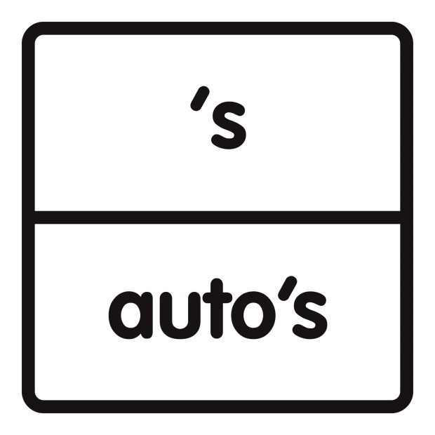
Auto’s woord
Meervoud en letterdief aan het eind,
komma –’s behalve bij ee.

Slide 4
de mama’s

Slide 5
de papa’s

Slide 6
de opa’s

Slide 7
de oma’s

Slide 8
de agenda’s

Slide 9


Slide 10


Slide 11

blok 4
week 10 dag 2

Slide 12
Auto’s woord
Meervoud en letterdief aan het eind,
komma –’s behalve bij ee.

Slide 13
de auto’s

Slide 14
de foto’s

Slide 15
de menu’s

Slide 16
de kilo’s

Slide 17
de radio’s

Slide 20

blok 4
week 10 dag 3

Slide 21
Auto’s woord
Meervoud en letterdief aan het eind,
komma –’s behalve bij ee.

Slide 22
de piano’s

Slide 23
de paraplu’s

Slide 24
de diploma’s

Slide 25
de euro’s

Slide 26
de komma’s

Slide 29

blok 4
week 10 dag 4

Slide 30
Auto’s woord
Meervoud en letterdief aan het eind,
komma –’s behalve bij ee.

Slide 31
de gorilla’s

Slide 32
de zebra’s

Slide 33
de pinda’s

Slide 34
de foto’s

Slide 35
de lama’s

Slide 38
Dag 1 | Dag 2 | Dag 3 | Dag 4
de mama’s | de auto’s | de piano’s | de gorilla’s
de papa’s | de foto’s | de paraplu’s | de zebra’s
de opa’s | de menu’s | de diploma’s | de pinda’s
de oma’s | de kilo’s | de euro’s | de foto’s
de agenda’s | de radio’s | de komma’s | de lama’s

